Slide 1
Мнемотехника,
как эффективное
средство развития связной речи у детей с ОВЗ
Учитель-логопед: Епонешникова О. В.

Slide 2
«Учите ребёнка каким-нибудь неизвестным ему пяти словам - он будет долго и напрасно мучиться, но свяжите двадцать таких слов с картинками, и он усвоит их на лету».
К. Д. Ушинский

Slide 3
ПРОБЛЕМЫ РЕЧЕВОГО РАЗВИТИЯ
СЛОВАРНЫЙ
ЗАПАС БЕДЕН
ОШИБКИ ГРАММАТИЧЕСКОГО ХАРАКТЕРА
РЕЧЬ ОДНОСЛОЖНАЯ
НЕДОСТАТОЧНО СФОРМИРОВАННА
связная РЕЧЬ
НАРУШЕНИЕ ЗВУКОПРОИЗНО-ШЕНИЯ
НЕДОРАЗВИТИЕ
ЛОГИЧЕСКОГО МЫШЛЕНИЯ

Slide 4
ЧТО ТАКОЕ МНЕМОТЕХНИКА
Мнемотехника – это техника развития памяти, а в переводе с греческого - «искусство запоминания».
Мнемотехника представляет собой систему методов и приёмов, облегчающих запоминание сохранение и воспроизведение информации.

Slide 5

Игровая методика Алябьевой Е.А. «Расскажи стихи руками»
На поляне дом стоит,
Ну а к дому путь закрыт.
Мы ворота открываем
В этот домик приглашаем.

Slide 6
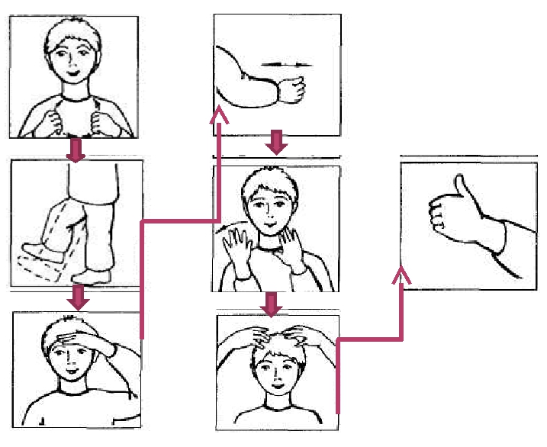
Игровая методика Алябьевой Е.А. «Расскажи стихи руками»
Едем, едем на машине,
Нажимаем на педаль.
Газ включаем, выключаем
Смотрим пристально мы
вдаль.
Дворники считают капли:
Вправо-влево, чистота
Волосы ерошит ветер,
Мы - шофёры хоть куда!

Slide 7
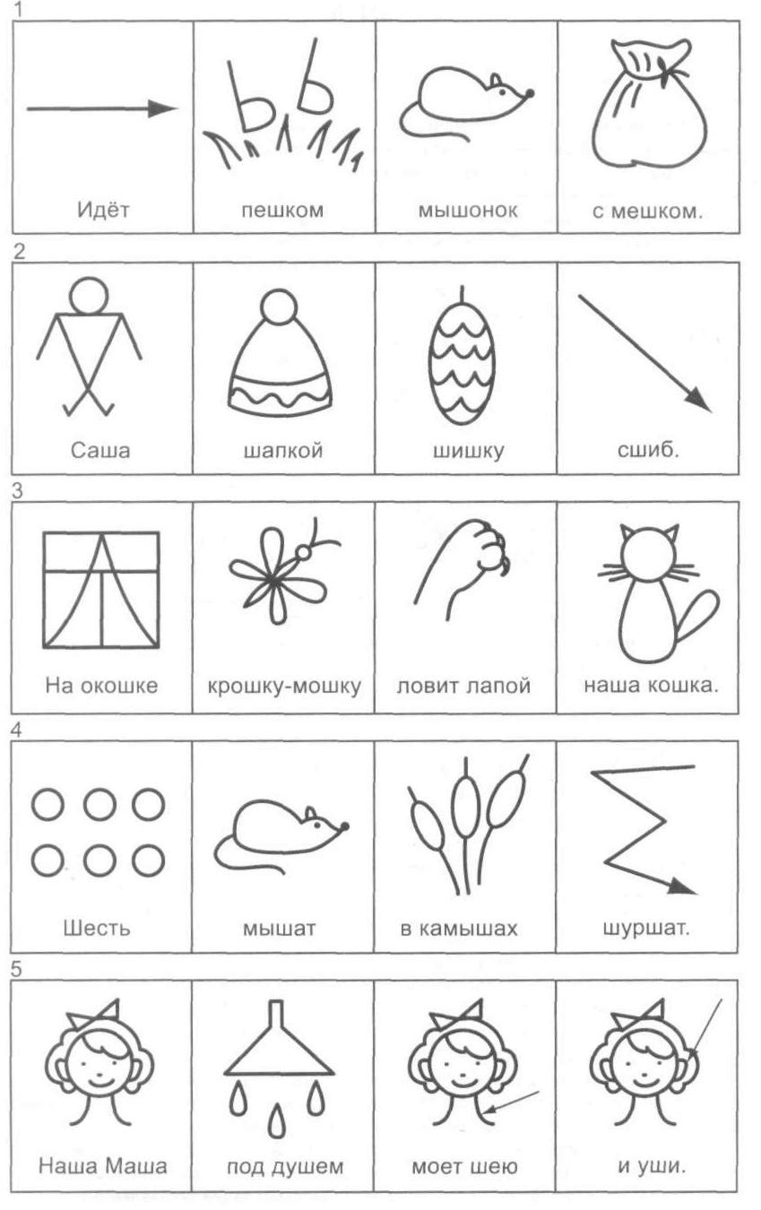
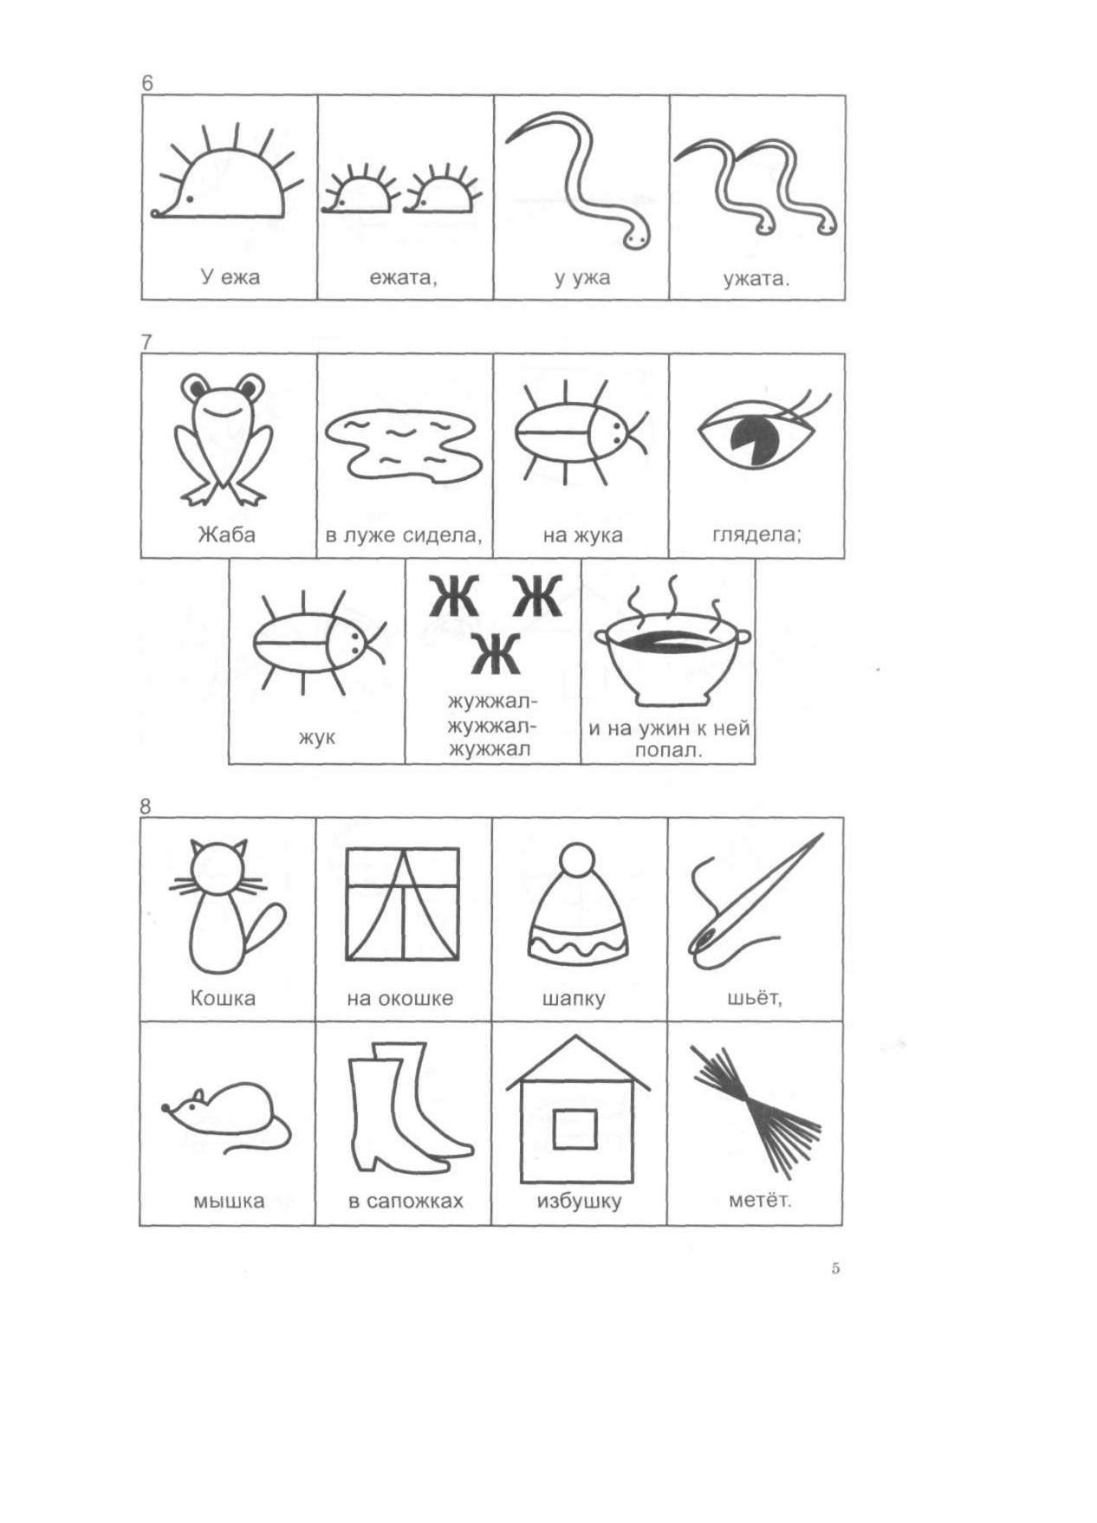
Заучивание скороговорок

Slide 8
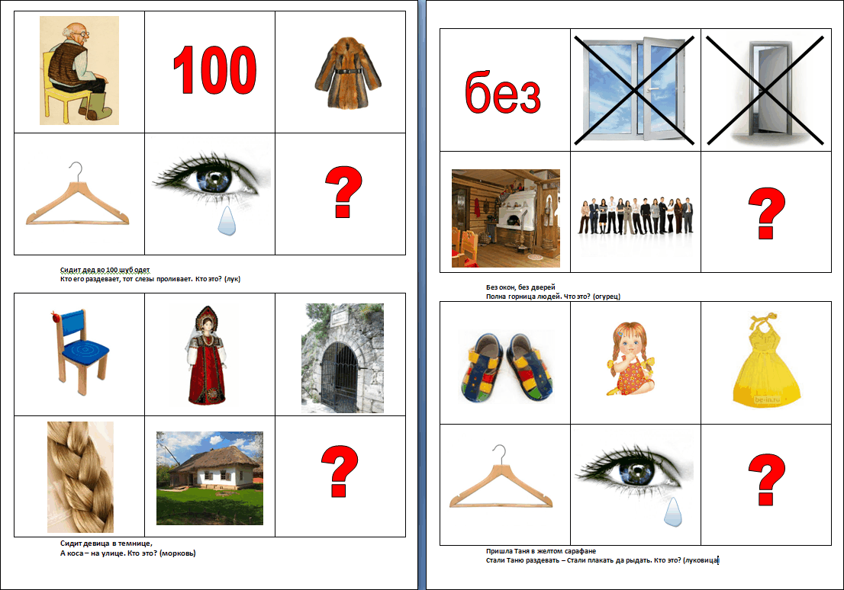
Отгадывание загадок

Slide 9
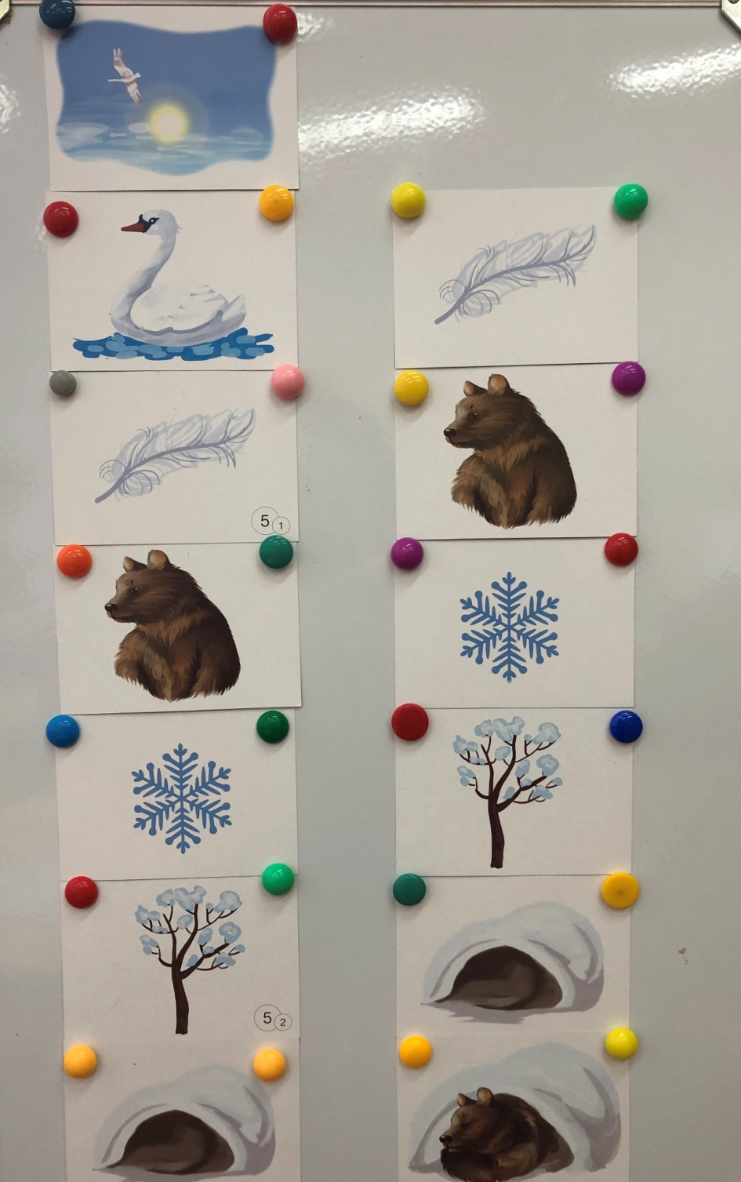
Рассказывание по схеме цепной структуры «Предзимье»
По синему небу летел белый лебедь.
Белый лебедь уронил пёрышко.
Пёрышко увидел медведь.
Медведь подумал, что это снежинка.
А если это снежинка, то скоро наступит холодная зима.
А если скоро нас тупит холодная зима, то надо искать берлогу.
Нашёл медведь берлогу и уснул до весны.

Slide 10
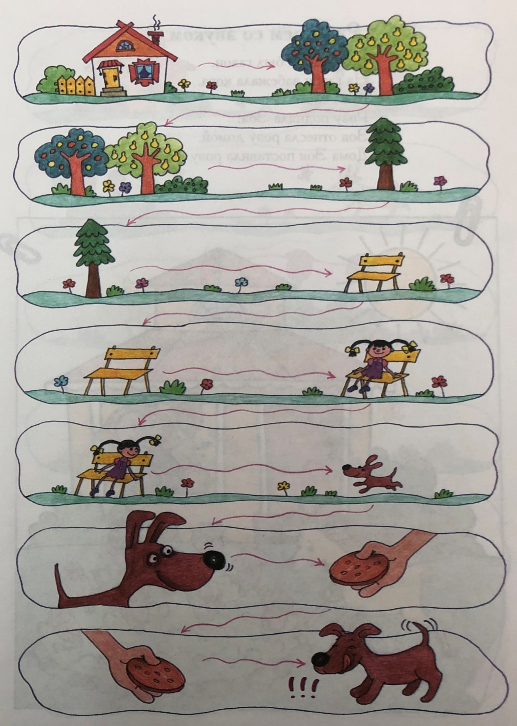

Рассказывание
по схеме цепной структуры
«Соня и собака»

Slide 11
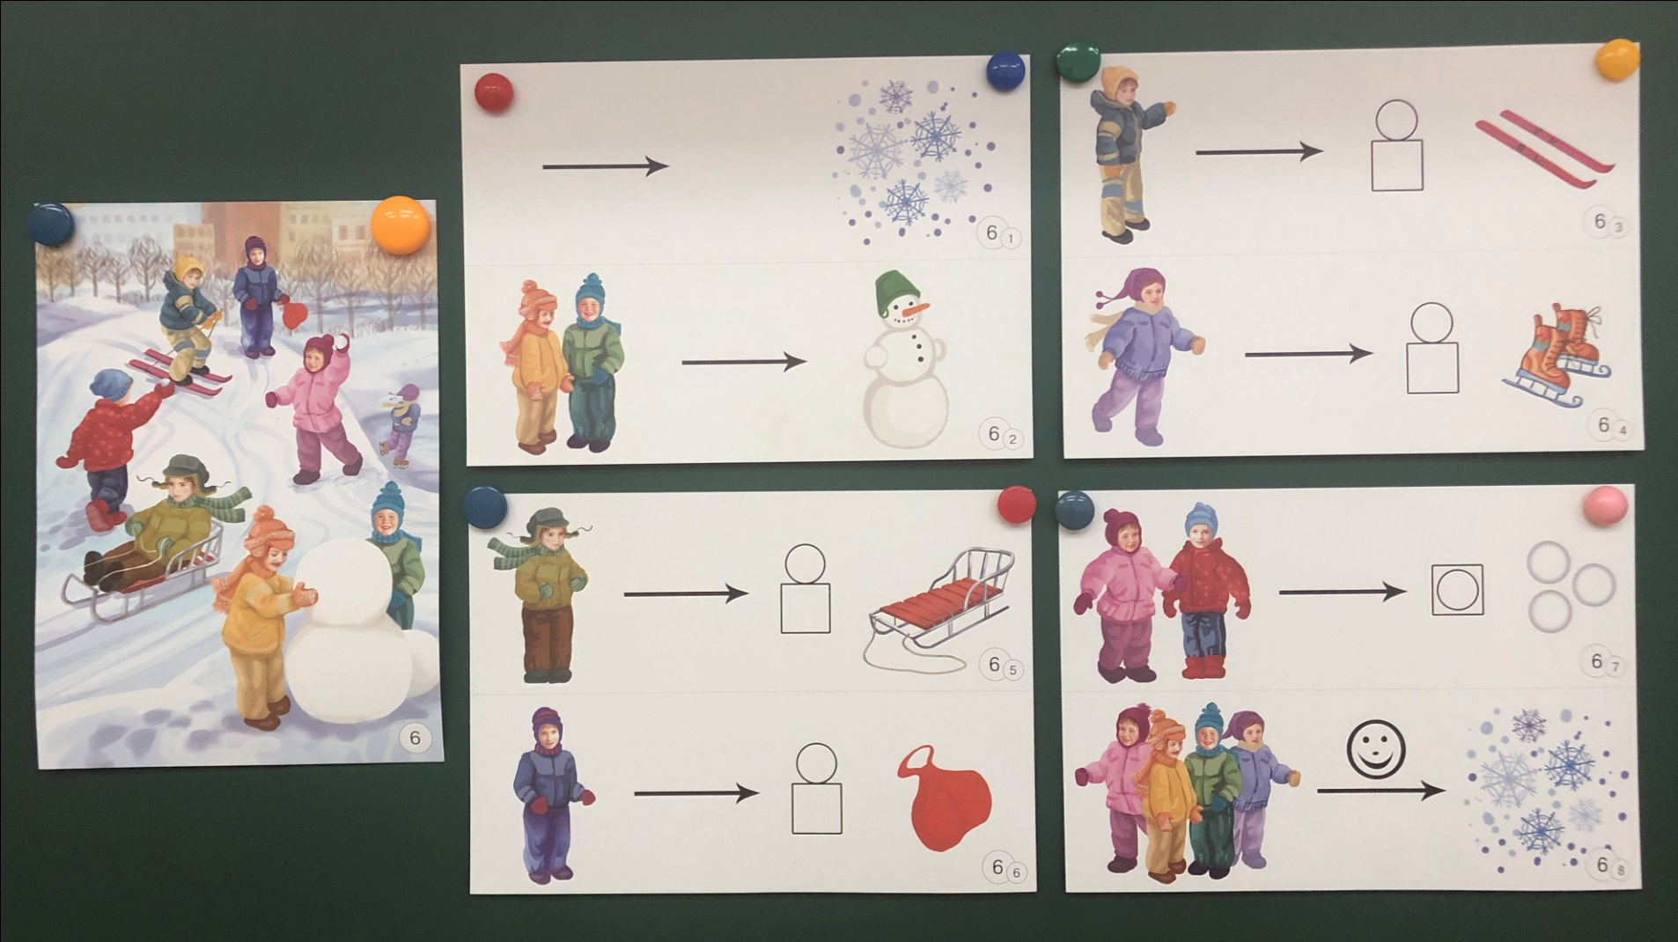
Рассказывание по картине с опорой на схемы предложений

Slide 12
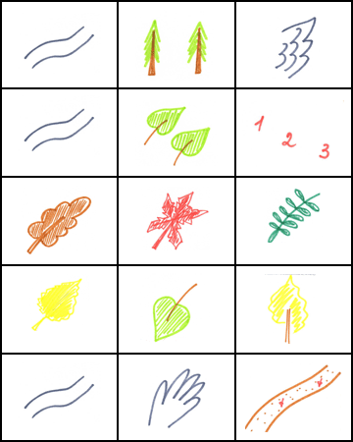
Заучивание стихотворений
Осенние листья
Ветер по лесу летал,
Ветер листики считал.
Вот дубовый, вот кленовый, вот рябиновый резной.
Вот с берёзы золотой,
Вот последний лист с осинки
Ветер бросил на тропинку.

Slide 13
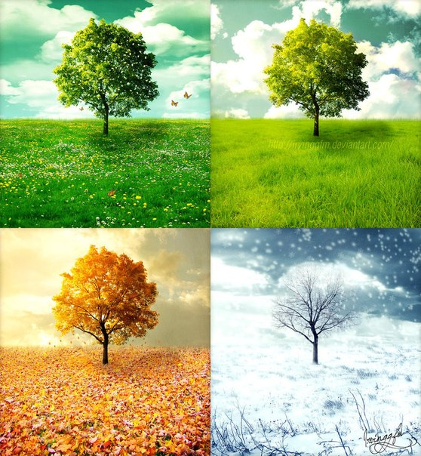
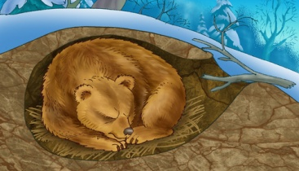

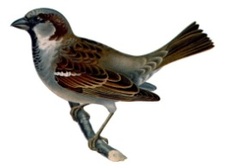
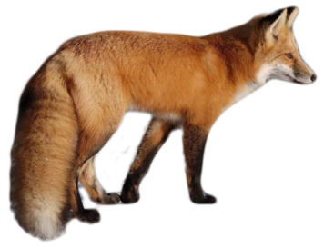
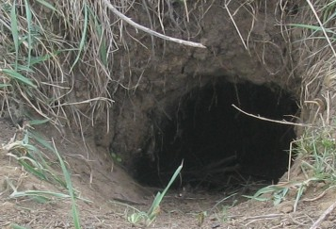
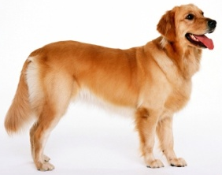
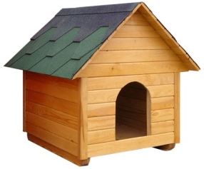
Кто где спит?
Зимой в берлоге мишка спит,
Под крышей воробей сидит.
Лиска рыжая – в норе,
Жучка в тёплой конуре

Slide 14
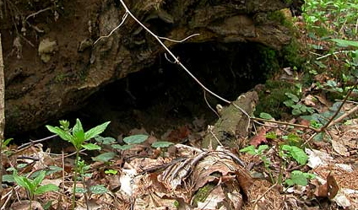
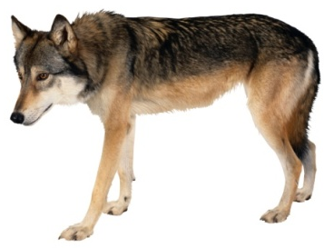
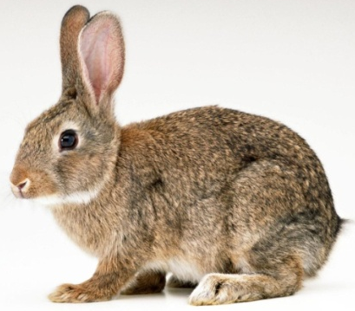
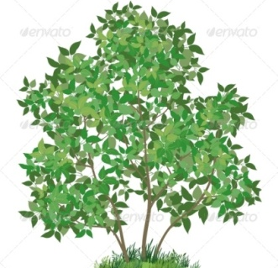
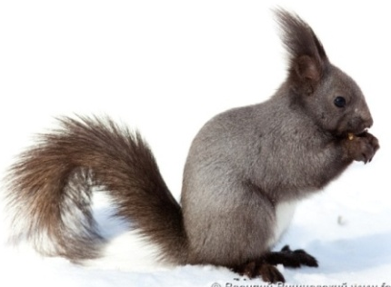
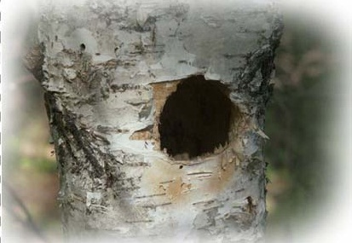
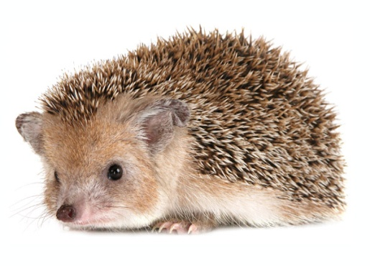
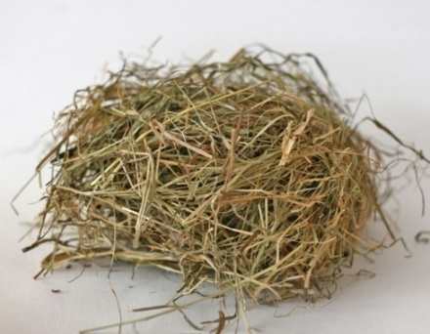
В логове живёт волчица
Под кустом лежит зайчиха.
Белка спряталась в дупле,
Ёжик спит в сухой траве.

Slide 15
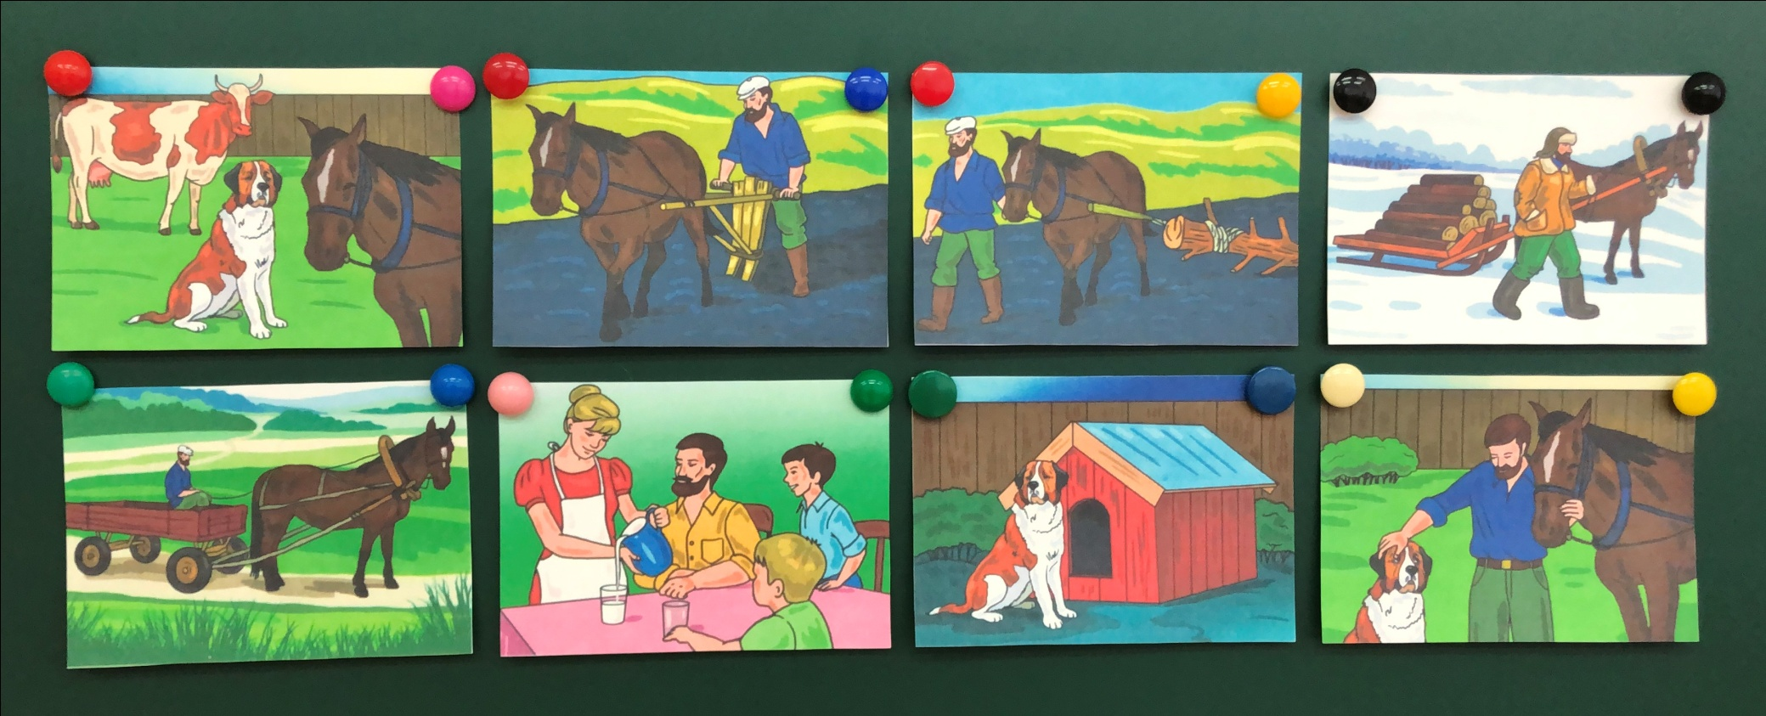
Пересказ рассказа «Спор животных» К.Д.Ушинского с опорой
на серию сюжетных картинок

Slide 16
ПРЕИМУЩЕСТВА НАГЛЯДНОГО МОДЕЛИРОВАНИЯ
ЗАПОМИНАНИЕ ОСМЫСЛЕННОЕ И ДОЛГОВРЕМЕННОЕ
ВКЛЮЧЕНИЕ ВСЕХ ЧУВСТВЕННЫХ КОМПОНЕНТОВ
МОТИВАЦИЯ И ИНТЕРЕС К НОД
ЭФФЕКТИВНАЯ КОММУНИКАЦИЯ
РАЗВИТИЕ ЛОГИЧЕСКОГО МЫШЛЕНИЯ
ПОВЫШЕНИЕ ЭМОЦИОНАЛЬНОГО ТОНУСА
ОСОЗНАНИЕ СВОЕЙ УСПЕШНОСТИ

Slide 17
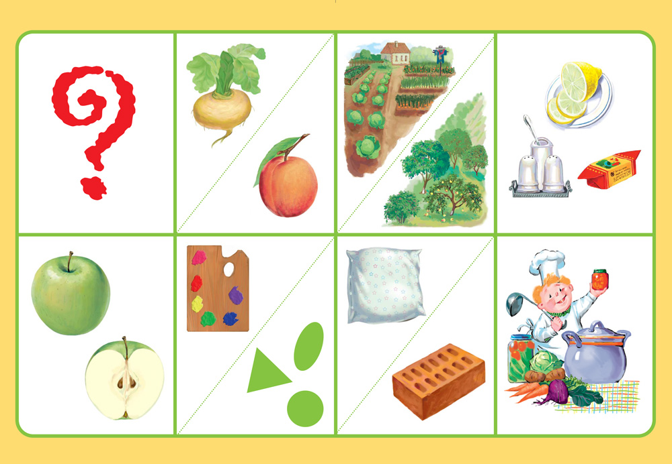




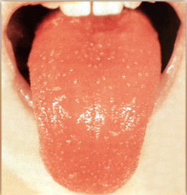
Составление рассказов-описаний или сравнений об овощах, фруктах или ягодах
1. Что это? | 2. Фрукт или овощ? | 3. Где растёт? | 4. Какого цвета? Из каких частей состоит?
5. Форма. Величина. | 6. Какой на вкус? | 7. Какой на ощупь? | 8. Что можно приготовить?

Slide 18
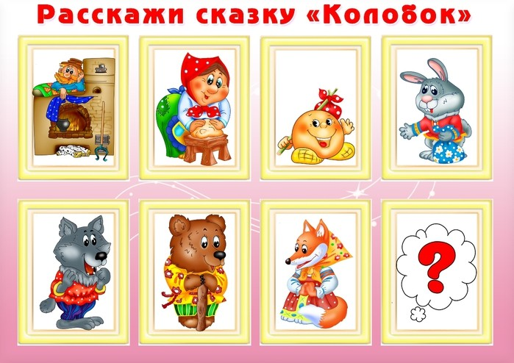

Slide 19
СПАСИБО
ЗА
ВНИМАНИЕ!

